Slide 1
Ассоциация «Клуб бухгалтеров и аудиторов некоммерческих организаций» (Москва) в рамках проекта «Информационная поддержка НКО: налогообложение и бухгалтерский учёт»

Slide 2
при финансовой поддержке Фонда президентских грантов

Slide 3
145-й вебинар Ассоциации "КБА НКО" 19.04.2022
«Привлечение частных пожертвований: законодательные и правовые вопросы»
в рамках проекта
«Информационная поддержка НКО: налогообложение и бухгалтерский учёт»
с использованием гранта Президента Российской Федерации на развитие гражданского общества, предоставленного Фондом президентских грантов

Slide 4
Деятельность Ассоциации:
Ежеквартальные встречи московского Клуба
Встречи региональных Клубов (Великий Новгород, Екатеринбург, Ижевск, Казань, Нижний Новгород, Пенза, Ленинградская область, Саратов, Севастополь, Симферополь, Ульяновск, Хабаровск)
Регулярные обзоры изменений в законодательстве, касающихся НКО
Консультационные семинары и вебинары
Серия книг «Некоммерческие организации» под общей редакцией П.Ю. Гамольского

Slide 5
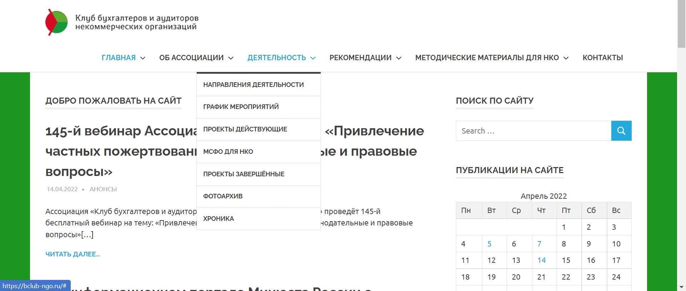

Slide 6
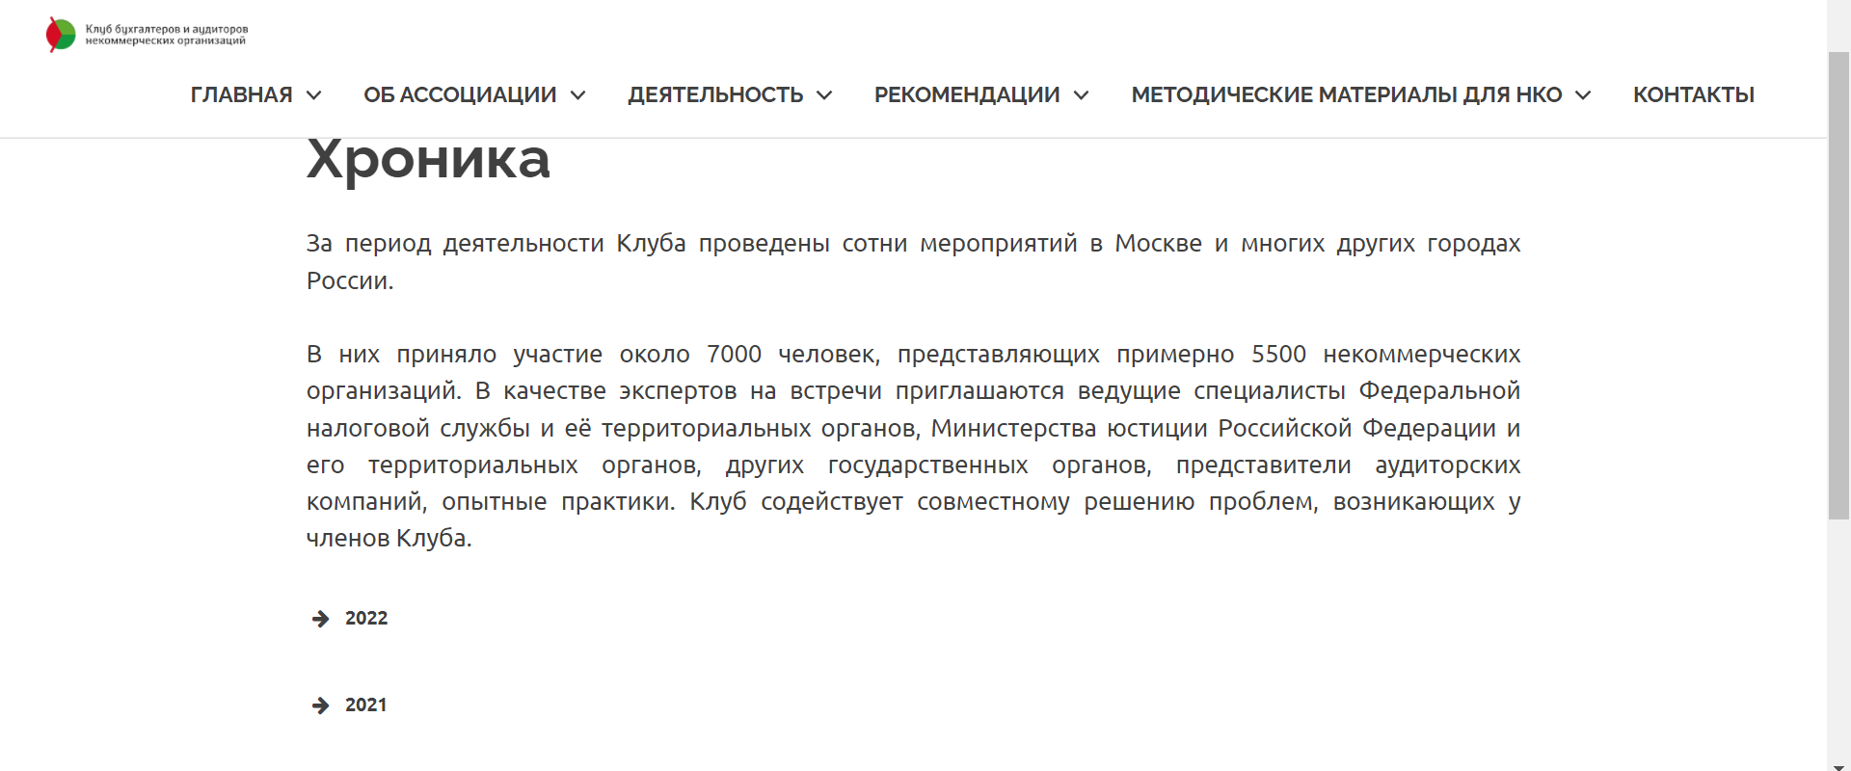

Slide 7
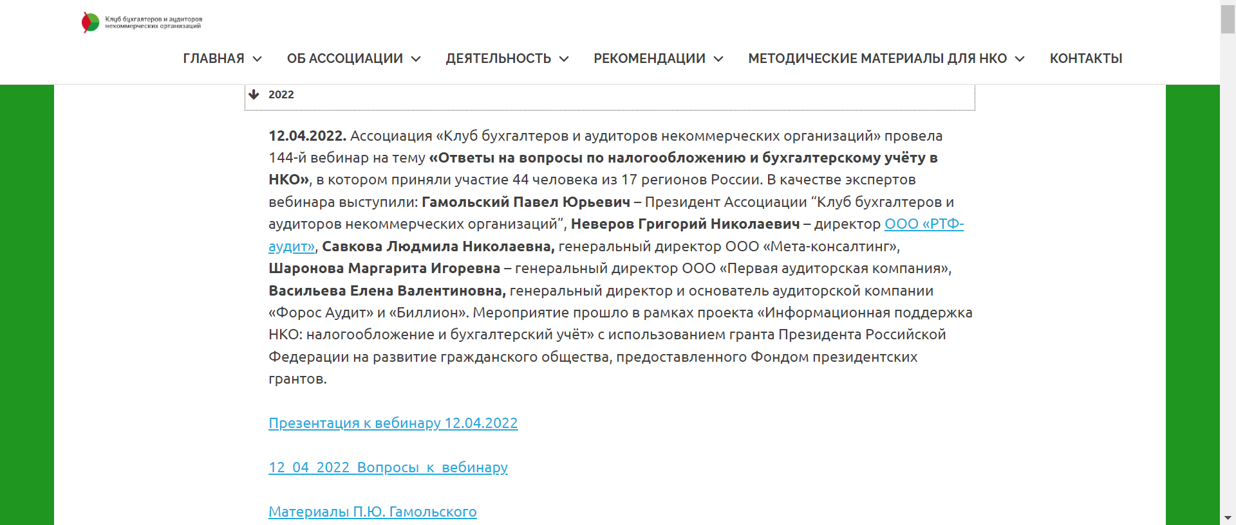

Slide 8
Присоединяйтесь к нам
* в Контакте:
https://m.vk.com/public183078827?from=groups
* в Телеграмм:
https://t.me/bclubngo

Slide 9
Наши вебинары в Интернете
*https://www.youtube.com/channel/UCjTcVOe3ucOVpB84OsPaLnQ/videos
*Открыта подписка на обновление канала

Slide 10
План-график вебинаров на апрель - май 2022 г.
26.04.2022. г. Москва. 146-й вебинар «Занятие восьмое из цикла «Бухгалтерский учёт в НКО для бухгалтера, начинающего работу в некоммерческой организации» — «Учёт расчётов с персоналом по оплате труда». Эксперт – Шаронова Маргарита Игоревна, генеральный директор ООО «Первая аудиторская компания».
11.05.2022. г. Москва. 147-й вебинар на тему «Бухгалтерский учет основных средств в 2022г. Переход на ФСБУ 6/2020 с учётом специфики некоммерческих организаций». Эксперт – Свечкопал Андрей Николаевич, практикующий аудитор, ведущий преподаватель института МФЦ, имеет опыт контрольной работы в Управлении по надзору за аудиторской деятельностью Федерального казначейства, в области проведения СРО контроля качества работы аудиторских организаций и аудиторов.
17.05.2022. г. Москва. 148-й вебинар «Ответы на вопросы по бухгалтерcкому учёту и налогообложению» для руководителей, бухгалтеров и активистов СО НКО».
27.05.2022. г. Москва. 149-й вебинар «Что нужно знать бухгалтеру и руководителю некоммерческой организации об охране труда, в т.ч. в случаях, когда со всеми работниками заключены дистанционные договоры». Эксперт – Жижерина Юлия Юрьевна, руководитель компании «Мир трудовых отношений».

Slide 11
Контакты Ассоциации:
Телефон:
Сайт:
Электронная почта:
+7 (495) 972-80-68
bclub-ngo.ru
bclub-ngo2014@mail.ru

Slide 12
Эксперт
сегодняшнего
вебинара

Slide 13
Черняева Татьяна Константиновна
Директор АНО «Холл», специалист по финансово-экономическим вопросам НКО (г. Томск).

